Slide 1
Notes:
www.4tons.com
Pr. Marcelo Augusto de Carvalho

Slide 3
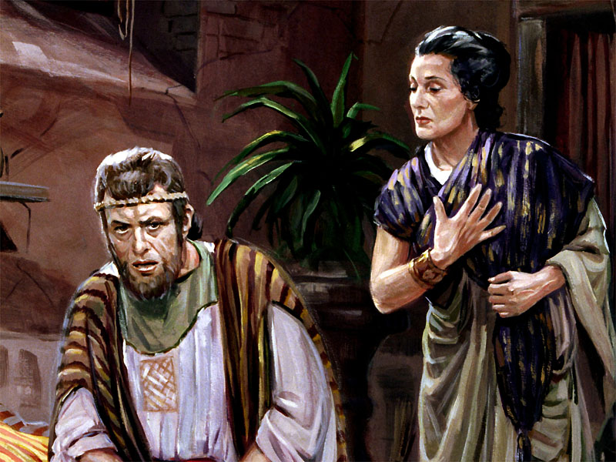
Notes:
Atalia, a cruel rainha de Judá, foi mesmo mais ímpia do que sua mãe, Jezabel. Quando seu filho Acazias morreu, ela rapidamente tomou o controle do reino ao executar todos os seus netos que podiam reinar em seu lugar. "Mas Jeoseba... irmã de Acazias, tomou a Joás, filho de Acazias, e ... assim, o esconderam de Atalia, e não foi morto. Jeoseba o teve escondido na Casa do Senhor seis anos; neste tempo, Atalia reinava sobre a terra." (II Reis 11:2 e 3)

Slide 4
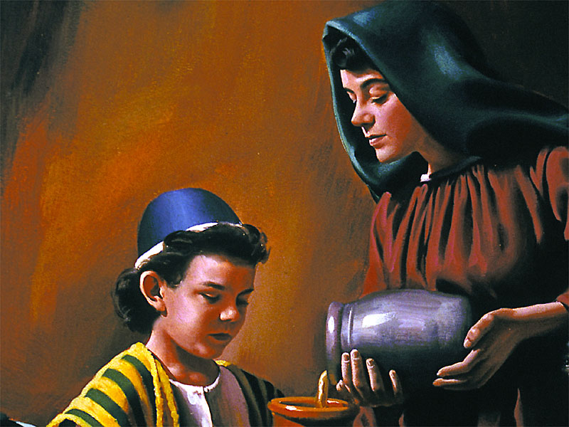
Notes:
Por seis anos apenas um punhado de pessoas dignas de confiança sabia que a criança real estava vivendo escondida no templo de Deus. Joiada, o sumo sacerdote, amou e educou o jovem Joás como seu próprio filho. Durante seis anos, Joiada planejou e orou pelo melhor momento para apresentar o legítimo herdeiro do trono ao povo

Slide 5
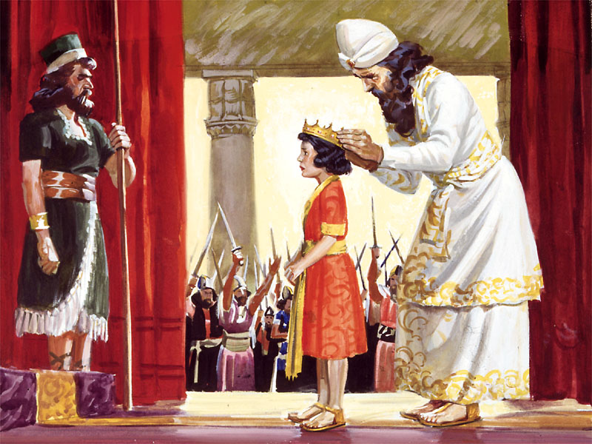
Notes:
Finalmente o velho sacerdote convocou os mais confiáveis capitães do exército, e mostrou-lhes que o filho mais novo de Acazias ainda estava vivo. Eles decidiram esperar até o anoitecer de sexta-feira, quando todos os fiéis dentre o povo vinham até o templo para o culto do sábado, a fim de apresentar-lhes o jovem rei

Slide 6
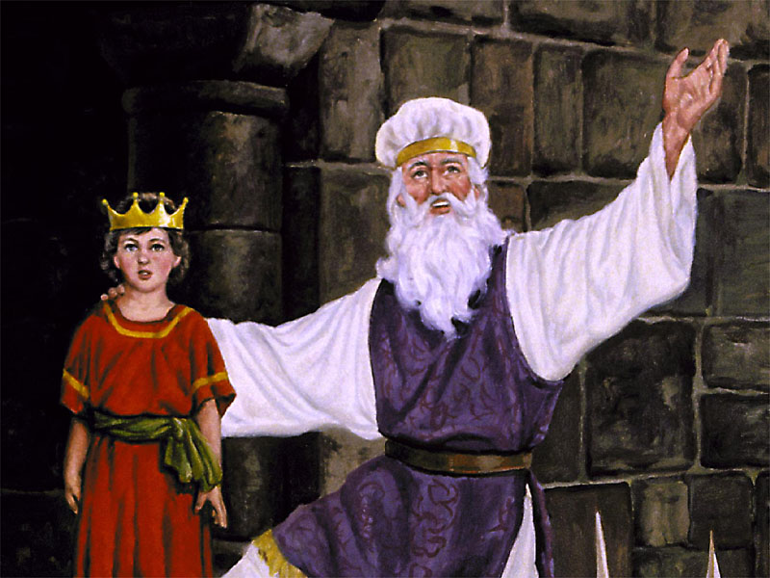
Notes:
Com centenas de soldados armados de cada lado, Joiada trouxe o herdeiro do trono de Davi diante da multidão e o apresentou ao povo.

Slide 7
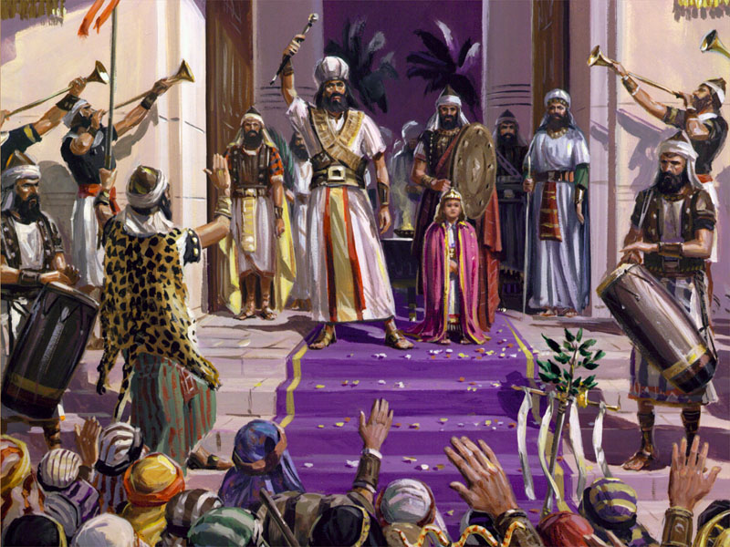
Notes:
No início, o povo ficou atônito, mas quando viram a coroa real posta sobre a cabeça de Joás, "bateram palmas, e gritaram: Viva o rei!".

Slide 8
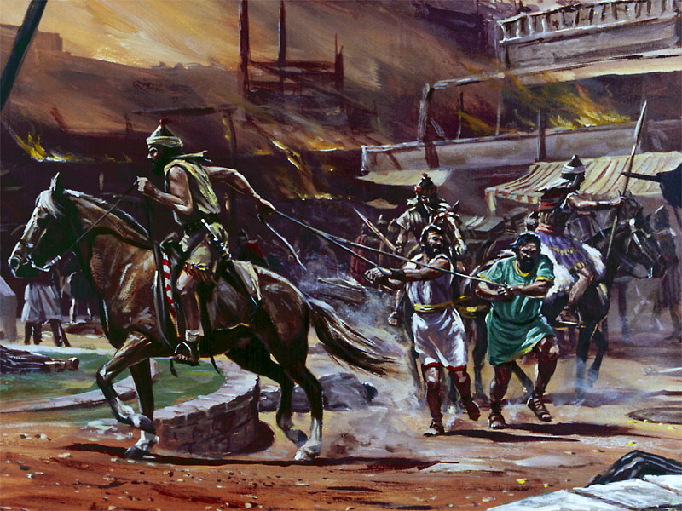
Notes:
Quando a impiedosa Atalia ouviu o som de trombetas e o regozijo de todo o povo, saiu correndo para o templo apenas para descobrir que seu reino de terror havia chegado ao fim. Naquele mesmo dia ela e seus seguidores foram mortos e Joás recebeu o reino.

Slide 9
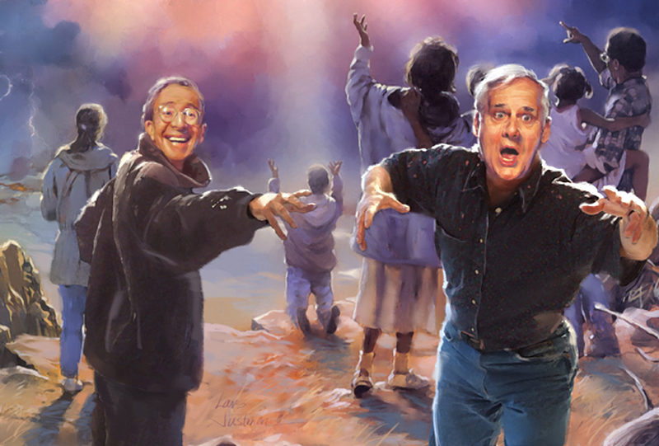
Notes:
A Bíblia nos diz que outro filho de Davi logo sairá do templo celestial, em meio ao som de trombetas, para receber Seu justo reino e destruir os ímpios.

Slide 10
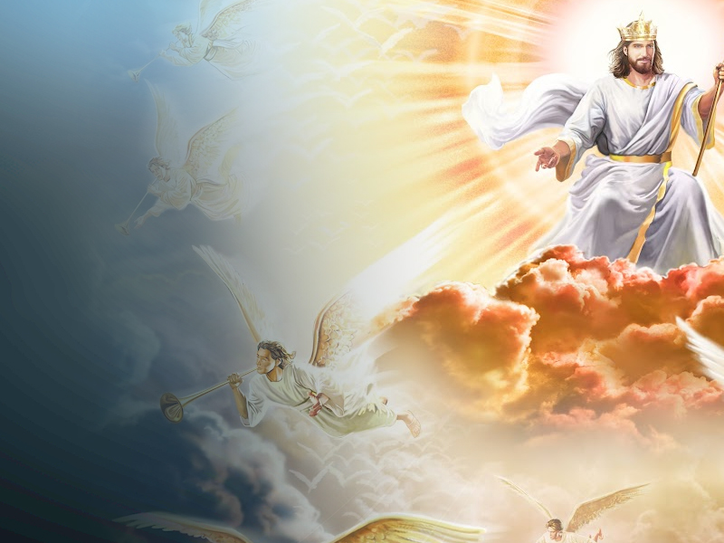
Quem é o rei que em breve sairá do tempo celestial?
“Olhei, e eis uma nuvem branca, e sentado sobre a nuvem um semelhante a filho de homem, tendo na cabeça uma coroa de ouro.”
Apocalipse 14:14
Notes:
1. Quem é o rei que em breve sairá do tempo celestial?

Slide 11
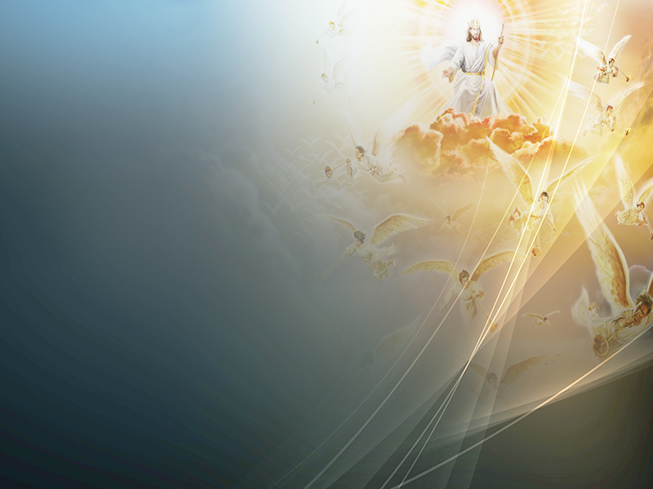
1.845 textos sobre a segunda vinda no AT.
Nos 260 capítulos do NT, existem 318 referências à segunda vinda, 1 de cada 30 versos.
23 dos 27 livros do NT se referem a este grande evento.
Notes:
Um estudioso estima que há 1.845 referências sobre a segunda vinda de Cristo no Antigo Testamento, onde 17 livros dão-lhe destaque. Nos 260 capítulos do Novo Testamento, existem 318 referências à segunda vinda de Cristo, uma de cada 30 versos. Vinte e três dos 27 livros do Novo Testamento se referem a este grande evento.

Slide 12
Como a Bíblia descreve a vinda de Jesus?
“Porquanto o Senhor mesmo, dada a sua palavra de ordem, ouvida a voz do arcanjo, e ressoada a trombeta de Deus, descerá dos céus, e os mortos em Cristo ressuscitarão primeiro.”
1 Tessalonicenses 4:16
“Vem o nosso Deus e não guarda silêncio... ao Seu redor esbraveja grande tormenta.” Salmos 50:3
Notes:
2.Como a Bíblia descreve a vinda de Jesus? "Tormenta" significa "turbulência e tempestuosidade". A segunda vinda de Jesus será tão ruidosa que está além da capacidade humana descrevê-la. Nada há de secreto sobre isso!

Slide 13
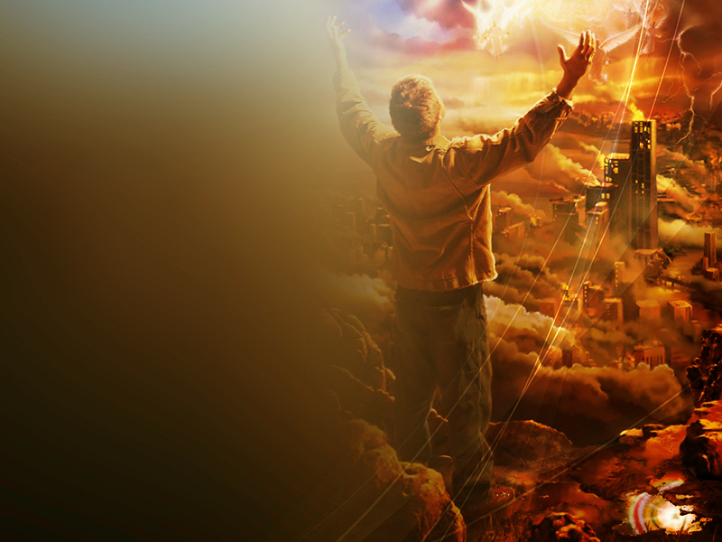
Quem verá a Jesus quando Ele retornar?
“Então, aparecerá no céu o sinal do Filho do Homem; todos os povos da Terra se lamentarão e verão o Filho do Homem vindo sobre as nuvens do céu, com poder e muita glória.”
Mateus 24:30
Notes:
3. Quem verá a Jesus quando Ele retornar? Isso está muito claro para ser mal compreendido. Cada pessoa viva, seja ela ímpia ou justa, verá Jesus voltar à Terra.

Slide 14
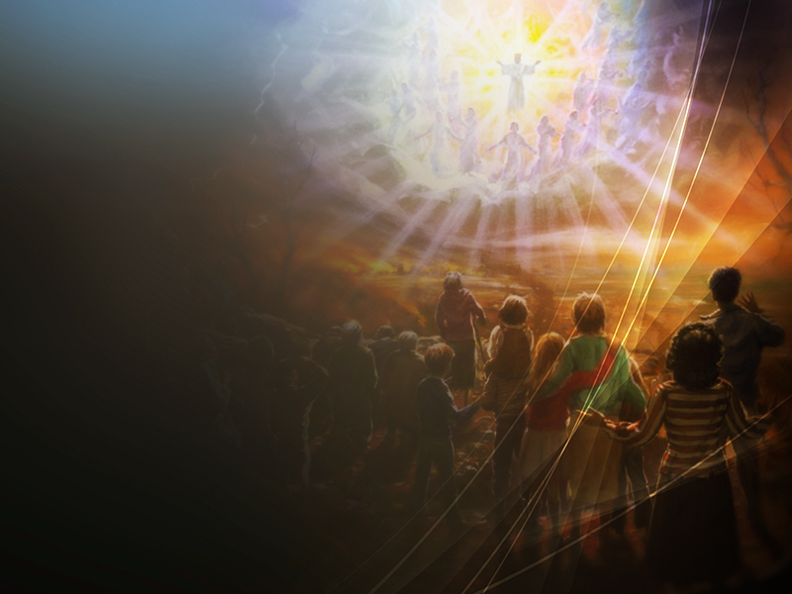
“Eis que vem com as nuvens, e todo olho O verá.”
Apocalipse 1:7
Notes:
Um ajuntamento secreto ou "arrebatamento" do povo de Deus não está descrito ou indicado em nenhum lugar da Bíblia.

Slide 15
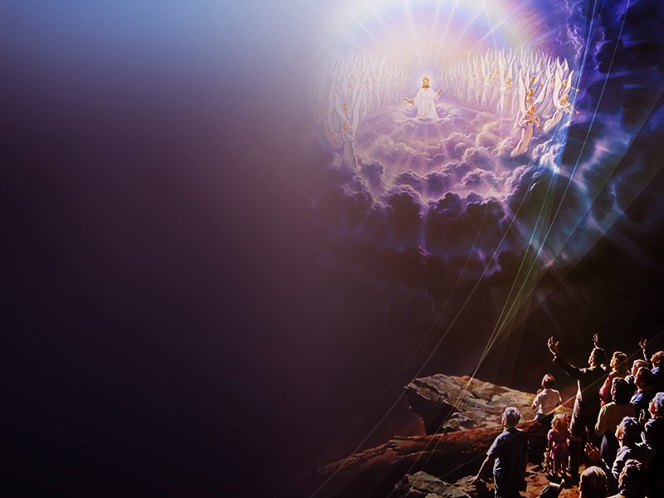
Quem estará com Jesus quando Ele retornar nas nuvens do Céu?
“Quando vier o Filho do Homem na Sua majestade e todos os anjos com Ele, então, Se assentará no trono da Sua glória.”
Mateus 25:31
Notes:
4. Quem estará com Jesus quando Ele retornar nas nuvens do Céu? O esplendor do retorno de Cristo, por comparação, tornará pálido e insignificante o fulgor de uma bomba de hidrogênio.

Slide 16
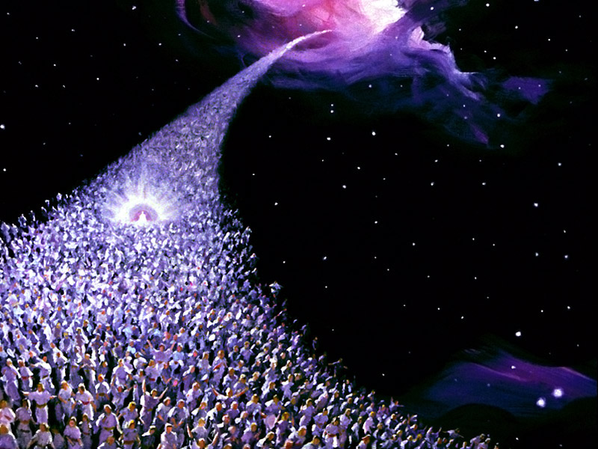
Notes:
A magnificência de todos os anjos celestiais tornará a segunda vinda de Cristo tão brilhante que ninguém haverá de perdê-la. Aliada a tudo isso estará a glória de Jesus e do Pai (Lucas 9:26). A segunda vinda de Cristo será como o relâmpago reluzindo de um extremo a outro dos céus.

Slide 17
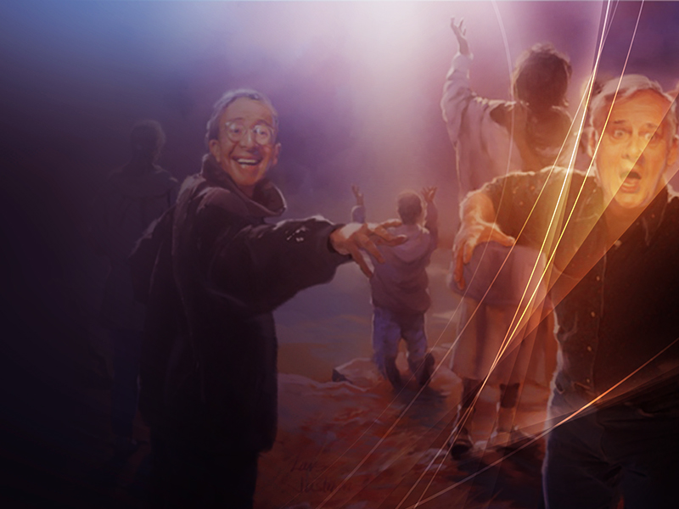
O que o fulgor da vinda de Jesus fará aos ímpios vivos?
“Quando do céu se manifestar o Senhor Jesus com os anjos do Seu poder, em chama de fogo, tomando vingança contra os que não conhecem a Deus.”
2 Tessalonicenses 1:7 e 8
Notes:
5. O que o fulgor da vinda de Jesus fará aos ímpios vivos?

Slide 18
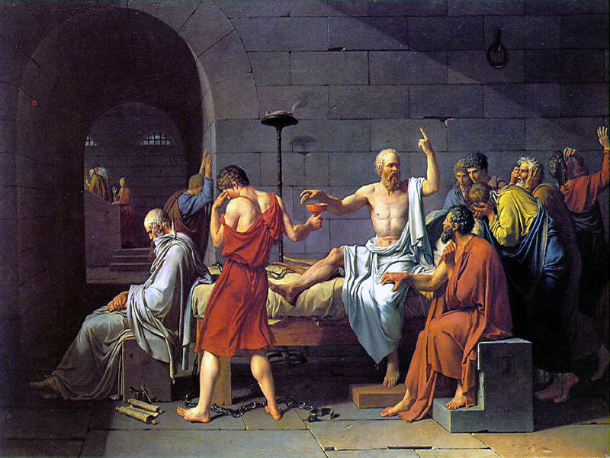
Notes:
Quatrocentos anos antes do nascimento de Cristo, Sócrates, o filósofo grego famoso, bebeu a cicuta veneno e deitou-se para morrer e então os seus amigos perguntaram: “Será que vamos viver de novo?” O filósofo que morria só pode responder: "Eu espero que sim, mas ninguém pode saber."

Slide 19
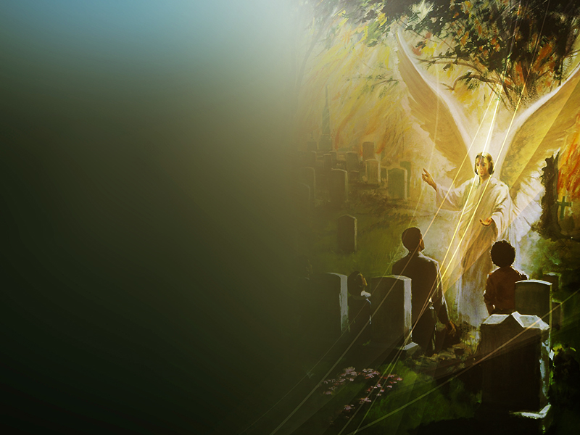
O que acontecerá aos justos mortos por ocasião da vinda de Jesus?
“Os mortos em Cristo ressuscitarão primeiro.”
1 Tessalonicenses 4:16
Notes:
Mas nós podemos saber o que a Bíblia revelou. O que acontecerá aos justos que estiverem mortos por ocasião da vinda de Jesus?

Slide 20
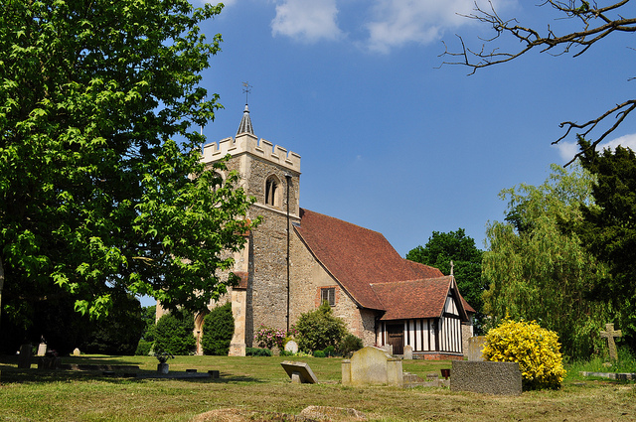
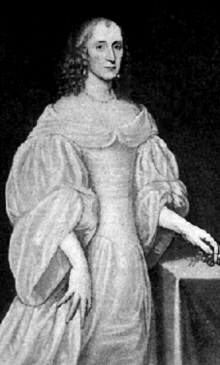
Notes:
Em Tewin churchyard, perto de King’s Cross Station, Inglaterra, há um túmulo interessante. Lady Anne Grimston não acreditava em vida após a morte. Quando ela estava morrendo em sua casa palaciana, ela pediu para ser sepultada em um túmulo de mármore. O túmulo foi marcado por uma grande laje de mármore, e cercado por uma grade de ferro.

Slide 21
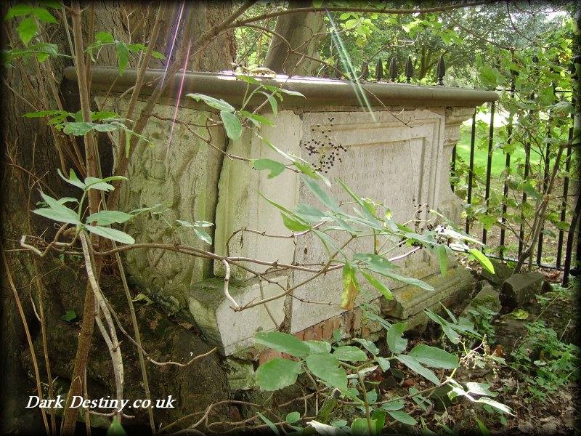
Notes:
Anos mais tarde, a laje de mármore foi encontrada um pouco movida. Em seguida, o mármore rachou, e pela fresta de uma pequena fenda uma árvore cresceu. A árvore continuou a crescer, inclinando a pedra e quebrando a alvenaria de mármore, cercou o túmulo com as suas raízes, e rasgou os trilhos do chão com sua tromba enorme. A árvore no túmulo de Lady Anne Grimston é um dos maiores da Inglaterra. Foi mero acaso que causou a árvore a crescer lá? Talvez Deus o Todo-Poderoso aceitou seu desafio.

Slide 22
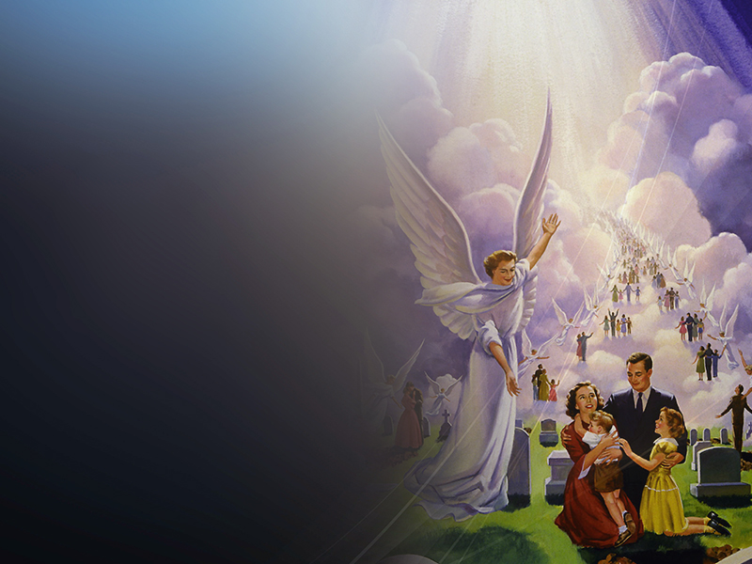
Nesse ponto, o que acontecerá com os justos ressurretos e os justos vivos?
“Os mortos ressuscitarão incorruptíveis, e nós seremos transformados. Porque é necessário que este corpo corruptível se revista da incorruptibilidade, e que o corpo mortal se revista da imortalidade.”
1 Coríntios 15:52 e 53
Notes:
7. Nesse ponto, o que acontecerá com os justos ressurretos e os justos vivos? Os santos de Deus encontrar-se-ão com o Senhor nos ares. Jesus não tocará a terra em Sua segunda vinda. Assim Ele não pousará sobre a terra como muitos crêem. Sua segunda vinda será uma aparição celeste e não terrestre.

Slide 23
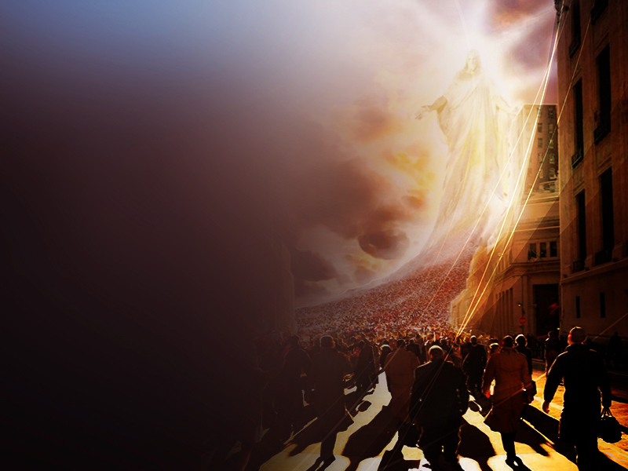
Que solene advertência Jesus faz sobre Sua segunda vinda?
“Porque virão muitos em Meu nome, dizendo: Eu Sou o Cristo, e enganarão a muitos.”
Mateus 24:5
Notes:
8. Que solene advertência Jesus faz sobre Sua segunda vinda? Satanás personificará a segunda vinda de Cristo aparecendo na Terra como um ser glorioso e enganará a bilhões. Jesus nos adverte que Ele não porá Seus pés na Terra em Sua segunda vinda; antes, permanecerá nos ares, no céu.

Slide 24
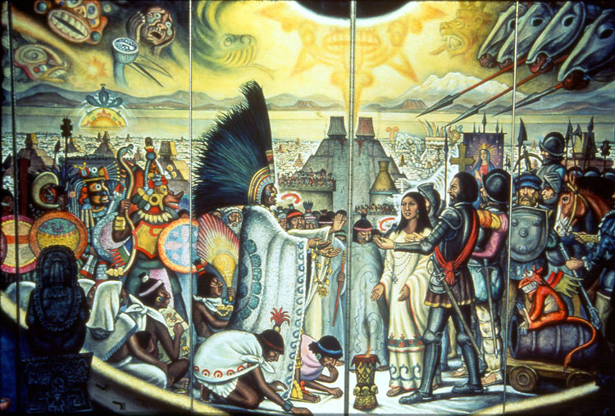
Notes:
Os astecas, uma tribo indígena mexicana, realizada a tradição de que "Quetzal-coatl o branco," um tipo e gracioso Deus, que veio à Terra para ensinar as pessoas as artes domésticas, voltar depois de muitos séculos, e levá-los a um terra que era a morada dos deuses, um lugar de felicidade eterna e mais elevada. E esta foi a razão para o temor inspirado pelos conquistadores espanhóis. Ser branco de pele e de barba, eles foram pensados ​​para ser os descendentes do Deus Branco.

Slide 25
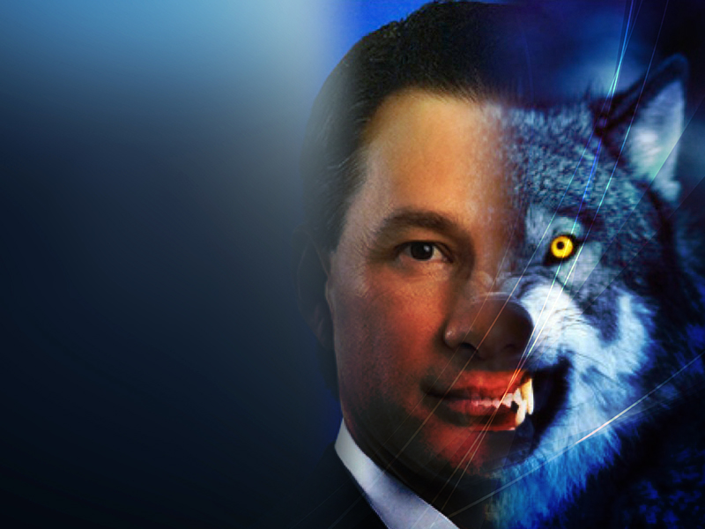
“Porque surgirão falsos cristos e falsos profetas operando grandes sinais e prodígios para enganar, se possível, os próprios eleitos... Portanto, se vos disserem: Eis que Ele está... no interior da casa, não acrediteis.”
Mateus 24:24 e 26
Notes:
Os sedutores enganos de Satanás serão tão convincentes que a maioria das pessoas será lograda.

Slide 26
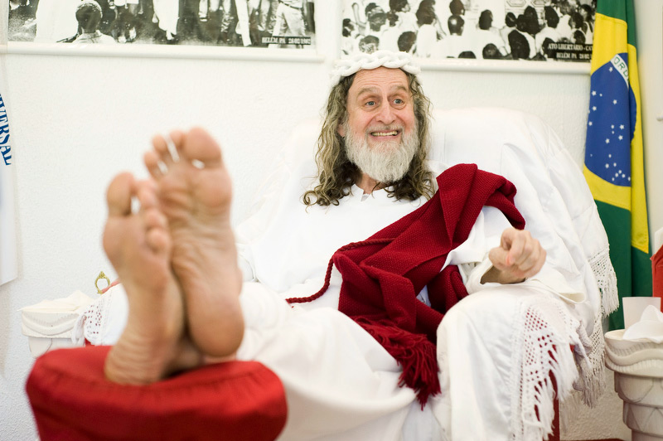
Notes:
Este é o falso Cristo brasileiro. Surgiram mais de 1.100 líderes religiosos em diferentes partes do mundo nos últimos 50 anos que diziam ser o Cristo e Salvador do mundo. A maioria desses falsos cristos são da África, Índia ou do Oriente e se espalharam para o Ocidente.

Slide 27
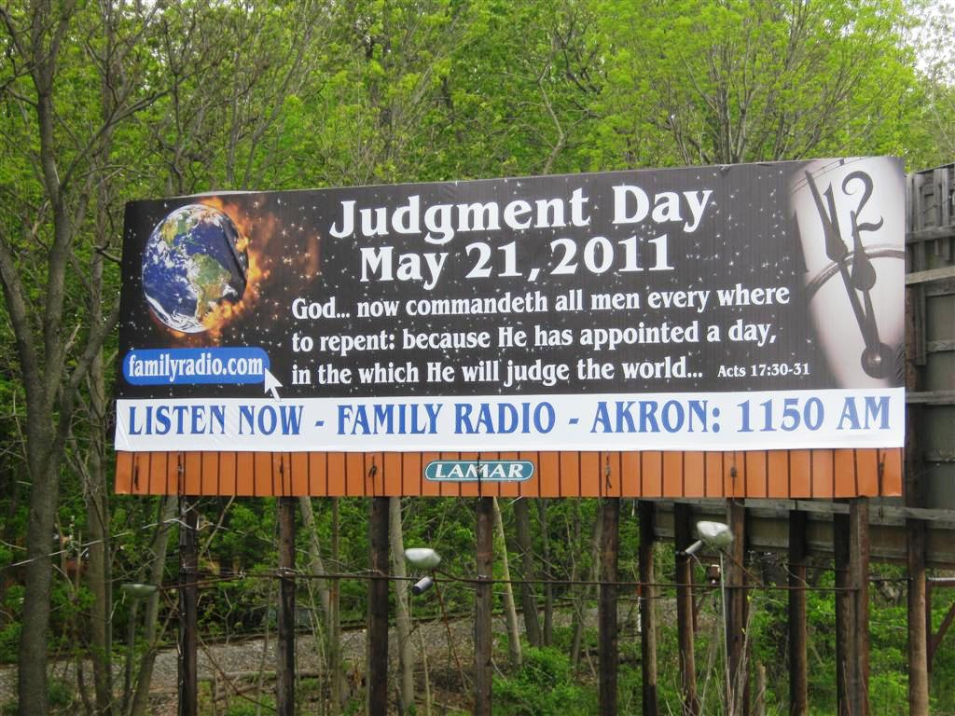
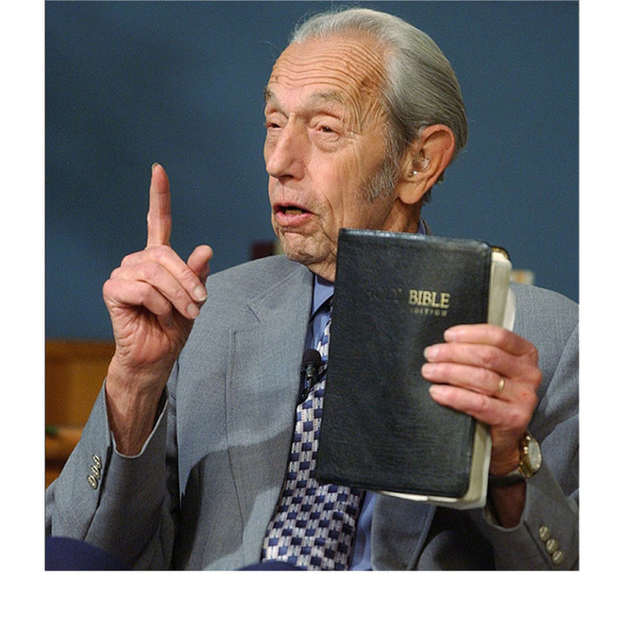
O que podemos saber sobre o tempo da volta de Jesus?
Notes:
O que podemos saber sobre o tempo da volta de Jesus? Um pregador americano chamado Harold Camping mandou colocar centenas de outdoors nos EUA anunciando o fim do mundo para o dia 21 de maio de 2011.

Slide 28
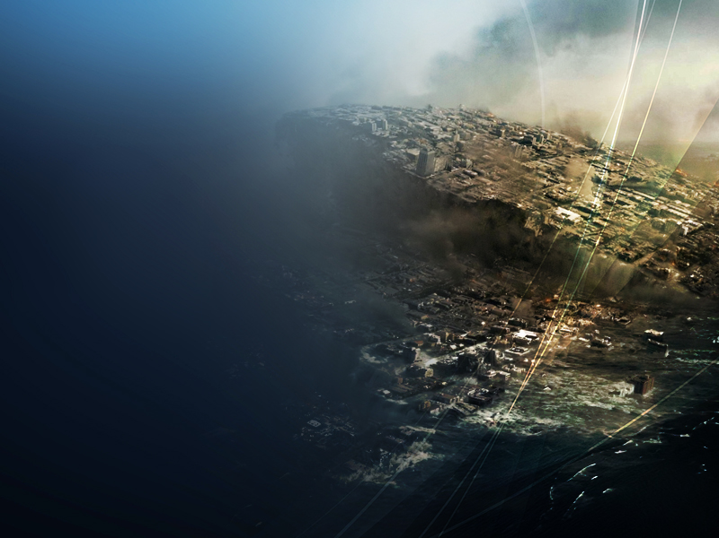
“Mas a respeito daquele dia e hora ninguém sabe, nem os anjos dos céus, nem o Filho, senão o Pai.”
Mateus 24:36
Notes:
Então, no ano seguinte, milhares de pessoas aguardaram o fim do mundo para o ano 2012, baseado nas profecias do caléndário maia. Mas a Biblia tem uma advertência para os que insistem em definir uma data para o fim.

Slide 29
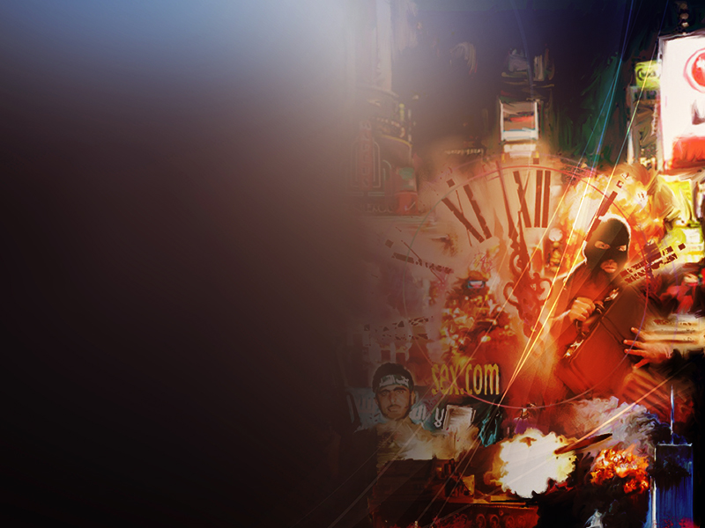
“Assim também vós: quando virdes todas estas coisas, sabei que está próximo, às portas.”
Mateus 24:33
Notes:
Somente Deus sabe o tempo exato da segunda vinda. Todas as datas humanamente fixadas para esse evento estão em desarmonia com a Bíblia. Mas Jesus deixou claro que quando virmos os sinais de Sua vinda se cumprirem (Mateus 24:4-51; Lucas 21:8-33 e II Timóteo 3:1-8), podemos saber que ela está muito próxima, às portas.

Slide 30
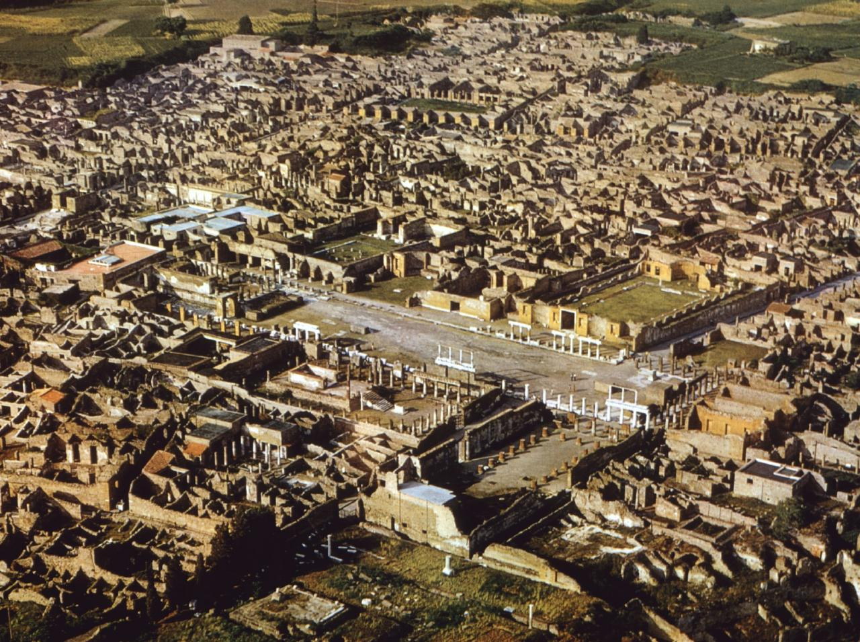
Notes:
Pompeia era um lugar movimentado, e evidências demonstram diversos detalhes do cotidiano da cidade. No chão de uma das casas, por exemplo, está a inscrição Salve, lucru (Bem-vindo, dinheiro), no local onde funcionava um comércio; jarras de vinho trazem um dos primeiros exemplos de slogan mercadológico

Slide 31
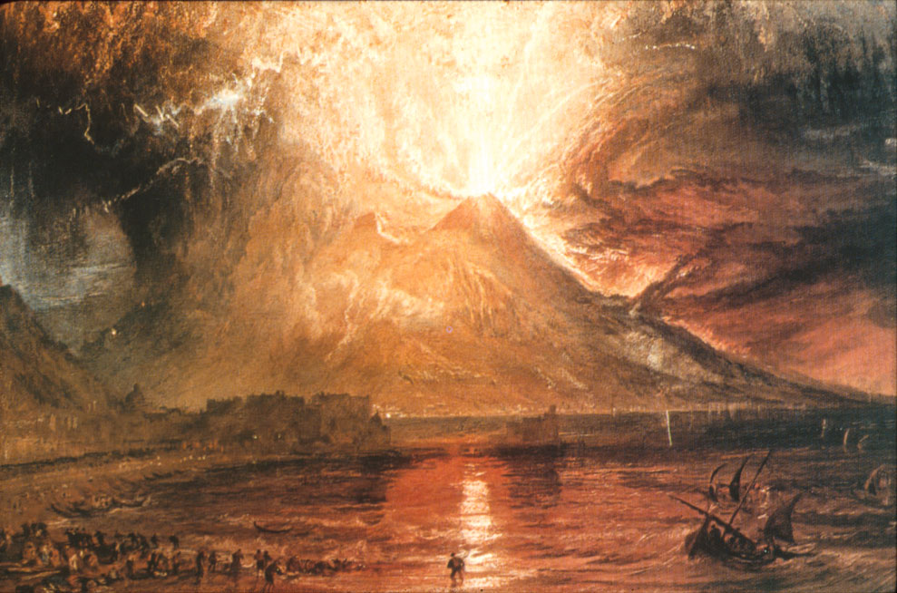
Notes:
Na época da erupção, a cidade tinha aproximadamente 20,000 habitantes, estando localizada na região onde os romanos mantinham suas vilas de férias. O Vesúvio espalhou uma nuvem mortal de rochas, cinzas e fumaça, cuspindo lava e pedras. Estima-se que 16,000 cidadãos de Pompeia e Herculano morreram devido à explosão do vulcão.

Slide 32
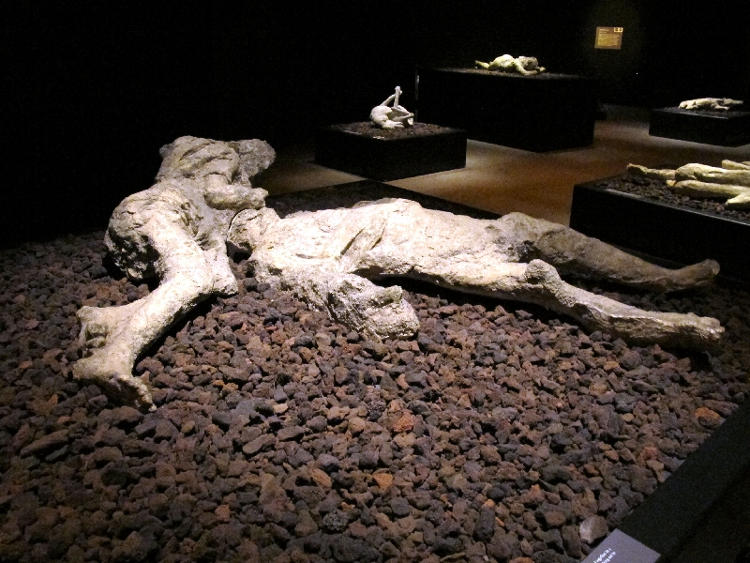
Notes:
A maioria, evidentemente, escapou; mas os que morreram parecem ter sido colhidos no ato de fugir — agarrando objetos de valor ou abraçando suas famílias. Foi o notável arqueólogo Giuseppe Fiorelli que tirou a dedução mais importante: a cinza vulcânica que sepultou aquela pobre gente, umedecida pelas pesadas chuvas, solidificou-se em torno dos cadáveres, exatamente como num molde de escultor. À medida que os corpos se decompunham, deixavam suas formas impressas, que poderia ser novamente enchido de massa para formar uma estátua de terrível precisão.

Slide 33
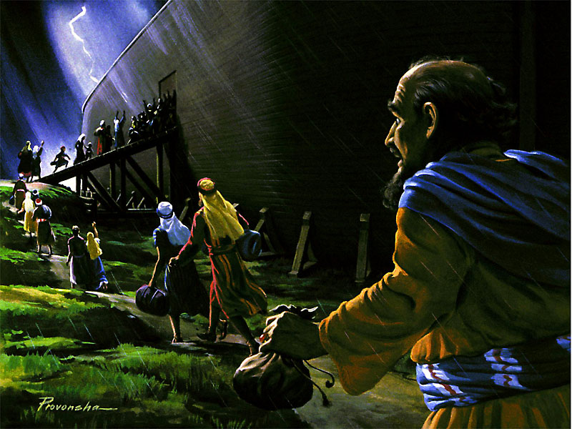
Notes:
O Sr. Jesus fez uma comparação dos últimos dias ao que aconteceu nos dias de Noé

Slide 34
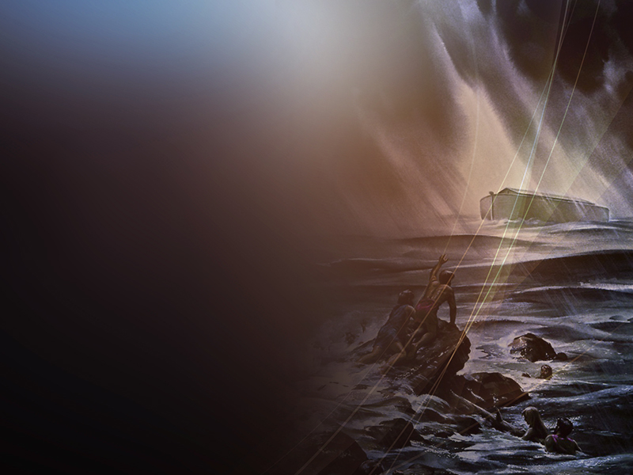
“Assim como foi nos dias de Noé, será também nos dias do Filho do Homem: comiam, bebiam, casavam-se davam-se em casamento, até ao dia em que Noé entrou na arca, e veio o dilúvio e destruiu a todos.”
Lucas 17:26 e 27
Notes:
Ler Lucas 17:26-27

Slide 35
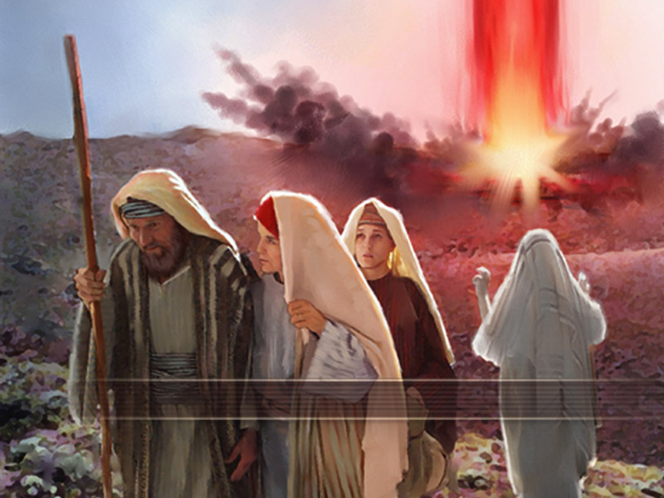
Notes:
O Mesmo cataclismo ocorreu nos dias de Ló pegando a todos desprevenidos (Versos 28 e 29)

Slide 36
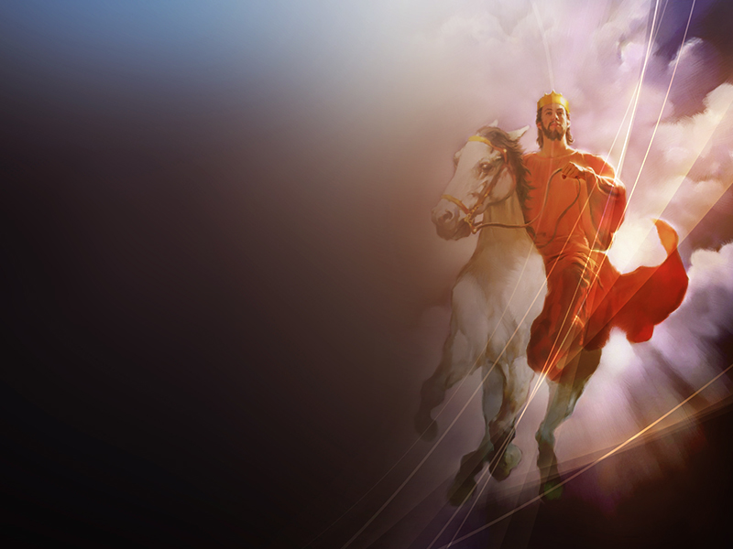
“Assim será no dia em que o Filho do Homem se manisfestar. Lembrai-vos da mulher de Ló. Quem quiser preservar a sua vida perdê-la-á; e quem a perder de fato a salvará.”
Lucas 17:30, 32 e 33
Notes:
Texto Lucas 17:30, 32 e 33

Slide 37
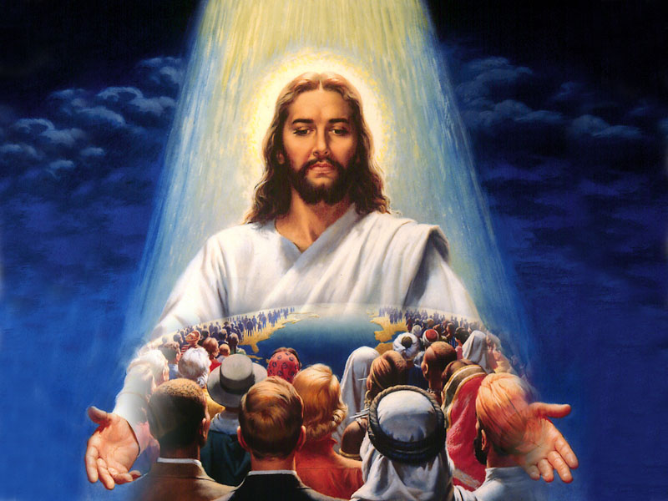
Notes:
Vinde a mim…

